Slide 1
מערכת שידורים לאומית
שקופית זו היא חובה
עליכם להתקין את הפונט Varela Round לפני תחילת העבודה.
אם ברצונכם לצפות בהנחיות להתקנת פונט Varela Round, תוכלו לעשות זאת בקלות.
צפו בסרטון הבא:
https://www.youtube.com/watch?v=NN9IgGTwbF0&feature=youtu.be
קישור להורדת הפונט
(אשרו את הודעת האבטחה)

Slide 2
ניהול צוותים
שקופית זו היא חובה
מלאו את פרטי השיעור, המקצוע והמורה .
(אין צורך להשאיר את הכיתובים "שם השיעור" , "המקצוע", מחקו אותם וכתבו רק את הפרטים עצמם).
מנהל וכלכלה
שם המורה: שרי קרומר

Slide 3
מה נלמד היום
פרטו בשקופית זו את נושאי הלימוד של השיעור
חלק א-
  מאפייני צוות עובדים
  כיצד בונים ומפתחים צוותי עבודה
  הגורמים המשפיעים על אפקטיביות הצוות
חלק ב –
  תפקידי מנהיגות הצוות וניהול קונפליקטים

Slide 4
בניית צוותי עבודה
פריסה 3
(הפריסות שונות זו מזו במיקום תיבות הטקסט וגרפיקת הרקע,
ותוכלו לגוון ביניהן)
הגדרה של צוות עבודה
את השקופית הזו תוכלו לשכפל, על מנת ליצור שקופיות נוספות הזהות לה – אליהן תוכלו להכניס את התכנים.
כדי לשכפל אותה, לחצו עליה קליק ימיני בתפריט השקופיות בצד ובחרו
"שכפל שקופית" או "Duplicate Slide"
(מחקו ריבוע זה לאחר הקריאה)
צוות מורכב משני אנשים או יותר המקיימים ביניהם פעילות גומלין , תלות הדדית כדי להשיג מטרות משותפות .
Notes:
הגדרה
ותחלס – חיבור של מספר אנשים – לדוגמא אחד יוזם , אחד מתכנן , אחד בונה אחד משווק - כדי להשיג מטרה אחת

Slide 5
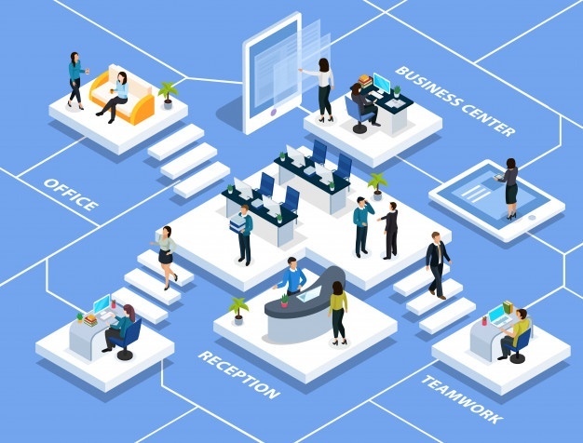
בניית צוותי עבודה
פריסה 3
(הפריסות שונות זו מזו במיקום תיבות הטקסט וגרפיקת הרקע,
ותוכלו לגוון ביניהן)
בניית צוותי עבודה
את השקופית הזו תוכלו לשכפל, על מנת ליצור שקופיות נוספות הזהות לה – אליהן תוכלו להכניס את התכנים.
כדי לשכפל אותה, לחצו עליה קליק ימיני בתפריט השקופיות בצד ובחרו
"שכפל שקופית" או "Duplicate Slide"
(מחקו ריבוע זה לאחר הקריאה)
הקמת צוותי עבודה בארגונים הוא הכרחי עקב תהליכי עבודה מורכבים,
הצורך והדרישה באינטראקציה רבה בין העובדים, שיתוף ידע מקצועי ומאמץ משותף בדרכי פתרון בעיות
המאמצים של חברי הצוות מניבים תפוקות ברמת ביצוע גבוהה יותר יחד מאשר עבודה בנפרד
Notes:
תחשבו על בית ספר – יש צוות מורות מקצועיות לאנגלית ויש צוות מחנכות ויש צוות רכזי שכבות והנהלה וכולם עובדים ביניהם לבד ולעיתים אחד מול השני לטובת מטרה אחת – ההצלחה שלכם בקבלת תעודת בגרות והתנהגות חברית בינאישית
תמונה - https://www.freepik.com/search?dates=any&format=search&page=1&query=Teams%20in%20the%20organization&sort=popular

Slide 6
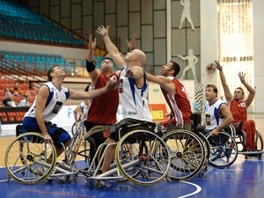

בניית צוותי עבודה
פריסה 3
(הפריסות שונות זו מזו במיקום תיבות הטקסט וגרפיקת הרקע,
ותוכלו לגוון ביניהן)
בניית צוותי עבודה
את השקופית הזו תוכלו לשכפל, על מנת ליצור שקופיות נוספות הזהות לה – אליהן תוכלו להכניס את התכנים.
כדי לשכפל אותה, לחצו עליה קליק ימיני בתפריט השקופיות בצד ובחרו
"שכפל שקופית" או "Duplicate Slide"
(מחקו ריבוע זה לאחר הקריאה)
הקמת צוותי עבודה בארגונים הוא הכרחי עקב תהליכי עבודה מורכבים.
עקב הצורך באינטראקציה רבה בין העובדים, שיתוף ידע מקצועי ומאמץ משותף בדרכי פתרון בעיות
המאמצים של חברי הצוות מניבים תפוקות ברמת ביצוע גבוהה יותר יחד מאשר עבודה בנפרד
Notes:
מאמץ של קבוצה – מול לתוצר טוב יותר –ממשימה של עבודת כיתה , מהנדסים שמתכננים ובונים רובוטים , קבוצת ספורט שעובדת יחד ובשיתוף פעולה מלא ומובילה לניצחון
תמוננה - https://www.makorrishon.co.il/nrg/online/3/ART2/229/136.html

Slide 7
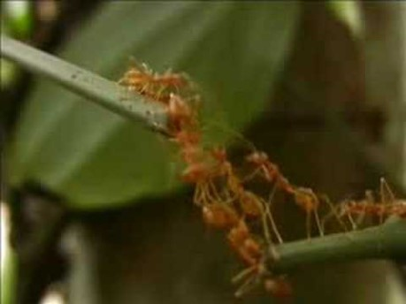
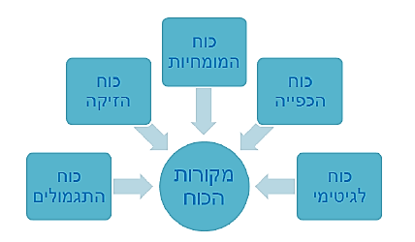
בניית צוותי עבודה
פריסה 3
(הפריסות שונות זו מזו במיקום תיבות הטקסט וגרפיקת הרקע,
ותוכלו לגוון ביניהן)
צוות עובדים מנוסה משפר את האפקטיביות והיעילות של תהליכי העבודה,
הצוות מגיב במהירות לשינויים בסביבת הארגון
כישרונו של כל עובד ועובד מנוצל טוב יותר
  ובכך המנהל מגביר את המוטיבציה של כל עובד בנפרד לטובת המאמץ המשותף
את השקופית הזו תוכלו לשכפל, על מנת ליצור שקופיות נוספות הזהות לה – אליהן תוכלו להכניס את התכנים.
כדי לשכפל אותה, לחצו עליה קליק ימיני בתפריט השקופיות בצד ובחרו
"שכפל שקופית" או "Duplicate Slide"
(מחקו ריבוע זה לאחר הקריאה)
Notes:
צוות מנוסה – כל כל אדם מנוסה יודע טוב יותר אך לעשות ומה לעשות , הא כבר למד מטעויות עבר , או ימנע מעשיית טעויות ולכן יעשה עבודה טובה יותר מפעם לפעם
הצוות מגיב במהירות לשינויים בסביבת הארגון - אם יש הוראות חדשות מהנהלה או דרישה חדשה מהלקוח שאולי הם כבר עשו בעבר ,
זוכרים את מקורות הכח !?
כך גם המנהלים שרואים את המקצועיות והאיכות של כל עובד או צוות עובדים – כך הם יכולים לתת להם משימות מעניינות יותר, מתקדמות יותר שמעלים את המוטיביציה והעינין של אוותו עובד בעבודה שלו .

Slide 8

בניית צוותי עבודה
פריסה 3
(הפריסות שונות זו מזו במיקום תיבות הטקסט וגרפיקת הרקע,
ותוכלו לגוון ביניהן)
מאפייני הצוות
את השקופית הזו תוכלו לשכפל, על מנת ליצור שקופיות נוספות הזהות לה – אליהן תוכלו להכניס את התכנים.
כדי לשכפל אותה, לחצו עליה קליק ימיני בתפריט השקופיות בצד ובחרו
"שכפל שקופית" או "Duplicate Slide"
(מחקו ריבוע זה לאחר הקריאה)
תכלית ברורה - על חברי הצוות להגדיר את המטרות המשותפות של הצוות לביצוע משימה כלשהיא
Notes:
תכלית ברורה –מה מטרת הייצור שלנו לשפר את העולם או להרוויח הרבה כסף
לייצר מוצר טוב יותר לסביבה או פשוט שיהיה נוח יותר למשתמשים
בקבוצות ספורט האם המטרה היא נצחון בליגה או פשוט לעלות ליגה ולהגיע למקום טוב באמצע
האם בכלל זה עינין חברתי – לעזור לחבר או קבוצה אנשים אחרת
תמונה -https://stock.adobe.com/search?filters%5Bcontent_type%3Aphoto%5D=1&filters%5Bcontent_type%3Aillustration%5D=1&filters%5Bcontent_type%3Azip_vector%5D=1&filters%5Bcontent_type%3Avideo%5D=1&filters%5Bcontent_type%3Atemplate%5D=1&filters%5Bcontent_type%3A3d%5D=1&filters%5Bcontent_type%3Aimage%5D=1&k=Purpose+of+team&order=relevance&safe_search=1&search_page=1&search_type=usertyped&acp=&aco=Purpose+of+team&limit=100&get_facets=0&asset_id=318761550

Slide 9

בניית צוותי עבודה
פריסה 3
(הפריסות שונות זו מזו במיקום תיבות הטקסט וגרפיקת הרקע,
ותוכלו לגוון ביניהן)
מאפייני הצוות
את השקופית הזו תוכלו לשכפל, על מנת ליצור שקופיות נוספות הזהות לה – אליהן תוכלו להכניס את התכנים.
כדי לשכפל אותה, לחצו עליה קליק ימיני בתפריט השקופיות בצד ובחרו
"שכפל שקופית" או "Duplicate Slide"
(מחקו ריבוע זה לאחר הקריאה)
מכוונות להצלחה – חברי הצוות צריכים לדעת עד כמה עבודתם תורמת למטרות הארגון
ולכן הם זקוקים להתייחסויות , משובים על תוצר או השירות שהצוות נועד לבצעו
Notes:
מכוונות להצלחה – חברי הצוות צריכים לדעת עד כמה עבודתם תורמת למטרות הארגון - בעצם אם אני כעובד יפרפר , ישקיע יעבוד שעות נוספות –האם זה ישנה משהו במטרה הסופית , האם יש משפיע על איכות ה מוצר ? יש מצבים שבאופן חד משמעי כן ויש מצבים שלא בהכרח ירגישו זאת
בחברת תרופות ומזון לדוגמא – אם עובד עולה על תקלה כבר בפס הייצור או אפילו לפני כן רק בערבוב המוצרים , והוא מדווח על כך בזמן הוא מונע בזבוז של כסף וזמן וכמובן החזרות של לקוחות .
הם זקוקים להתייחסויות , משובים על תוצר או השירות שהצוות נועד לבצעו - אם זה שיחות צוות פעם בשבוע ,
בבית ספר – יש שיחות חודשיות עם המחנכת , יש ערב הורים באמצע מחצית כדי לעדכן על המצב ויש עוד זמן לשפר עד לציוני התעודה
תמונה https://www.shutterstock.com/image-photo/manager-giving-feedback-young-intern-1077395216?id=1077395216&irclickid=zzaUWUTG-xyORdZwUx0Mo3EUUkiy5HVMPyn9Xk0&irgwc=1&utm_medium=Affiliate&utm_campaign=Elevated%20Logic%2C%20LLC&utm_source=426523&utm_term=STOCKSNAP_SEARCH-NORMAL_API

Slide 10

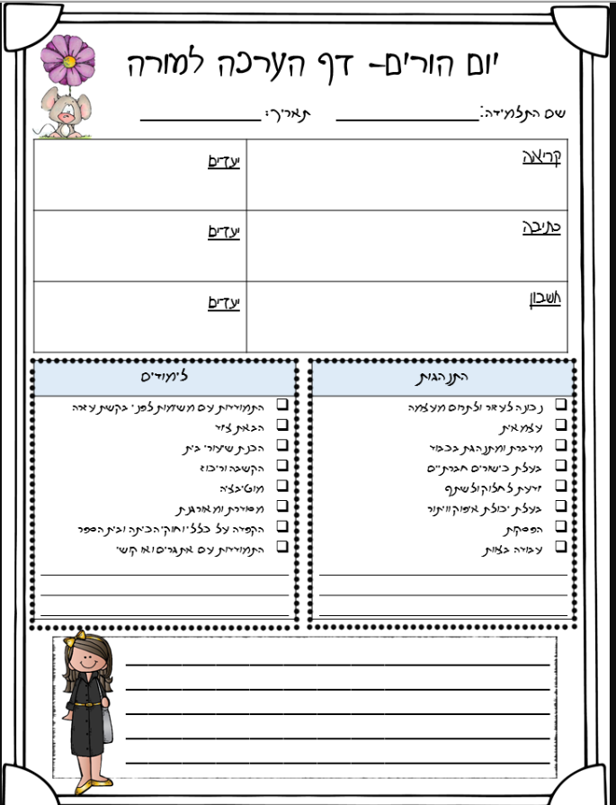
בניית צוותי עבודה
פריסה 3
(הפריסות שונות זו מזו במיקום תיבות הטקסט וגרפיקת הרקע,
ותוכלו לגוון ביניהן)
מאפייני הצוות
את השקופית הזו תוכלו לשכפל, על מנת ליצור שקופיות נוספות הזהות לה – אליהן תוכלו להכניס את התכנים.
כדי לשכפל אותה, לחצו עליה קליק ימיני בתפריט השקופיות בצד ובחרו
"שכפל שקופית" או "Duplicate Slide"
(מחקו ריבוע זה לאחר הקריאה)
מכוונות להצלחה – חברי הצוות צריכים לדעת עד כמה עבודתם תורמת למטרות הארגון
ולכן הם זקוקים להתייחסויות , משובים על תוצר או השירות שהצוות נועד לבצעו
Notes:
מכוונות להצלחה – חברי הצוות צריכים לדעת עד כמה עבודתם תורמת למטרות הארגון - בעצם אם אני כעובד יפרפר , ישקיע יעבוד שעות נוספות –האם זה ישנה משהו במטרה הסופית , האם יש משפיע על איכות ה מוצר ? יש מצבים שבאופן חד משמעי כן ויש מצבים שלא בהכרח ירגישו זאת
בחברת תרופות ומזון לדוגמא – אם עובד עולה על תקלה כבר בפס הייצור או אפילו לפני כן רק בערבוב המוצרים , והוא מדווח על כך בזמן הוא מונע בזבוז של כסף וזמן וכמובן החזרות של לקוחות .
הם זקוקים להתייחסויות , משובים על תוצר או השירות שהצוות נועד לבצעו - אם זה שיחות צוות פעם בשבוע ,
בבית ספר – יש שיחות חודשיות עם המחנכת , יש ערב הורים באמצע מחצית כדי לעדכן על המצב ויש עוד זמן לשפר עד לציוני התעודה
תמונה - https://www.shutterstock.com/image-photo/customer-experience-concept-happy-businessman-holding-714872176?id=714872176&irclickid=zzaUWUTG-xyORdZwUx0Mo3EUUkiy5ES8Pyn9Xk0&irgwc=1&utm_medium=Affiliate&utm_campaign=Elevated%20Logic%2C%20LLC&utm_source=426523&utm_term=STOCKSNAP_SEARCH-NORMAL_API
תמונה - https://2.bp.blogspot.com/-K3TPSTaiQE0/WFBoLTQokKI/AAAAAAAADVM/NpM9yKWBJfYXfn-DWfg_Zlb-k10twsMeQCEw/s1600/%25D7%25A9%25D7%25A7%25D7%2595%25D7%25A4%25D7%2599%25D7%25AA4.PNG

Slide 11
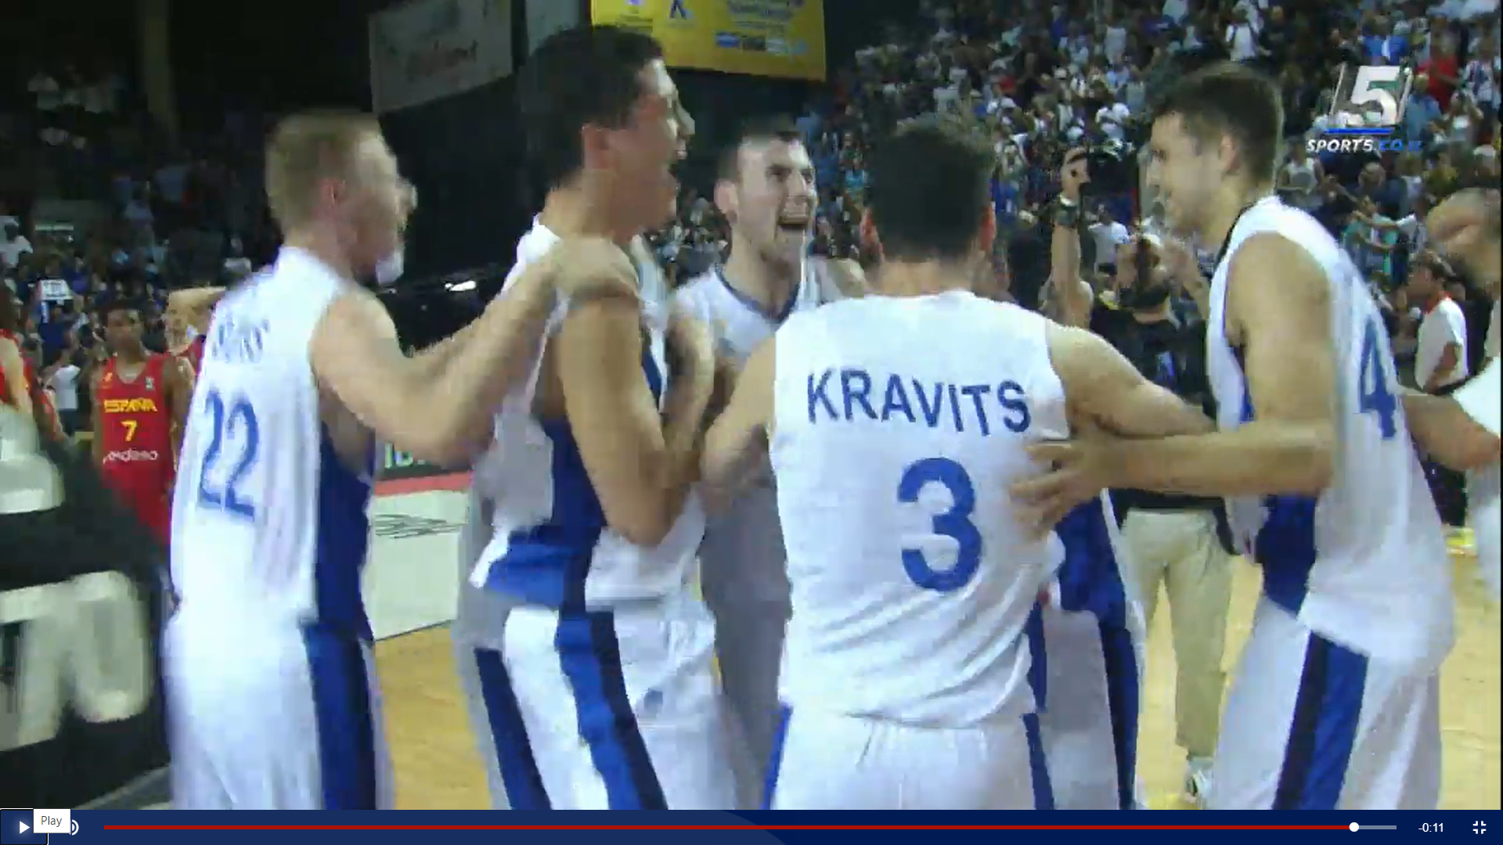
בניית צוותי עבודה
פריסה 3
(הפריסות שונות זו מזו במיקום תיבות הטקסט וגרפיקת הרקע,
ותוכלו לגוון ביניהן)
מאפייני הצוות
את השקופית הזו תוכלו לשכפל, על מנת ליצור שקופיות נוספות הזהות לה – אליהן תוכלו להכניס את התכנים.
כדי לשכפל אותה, לחצו עליה קליק ימיני בתפריט השקופיות בצד ובחרו
"שכפל שקופית" או "Duplicate Slide"
(מחקו ריבוע זה לאחר הקריאה)
תלות הדדית – בין חברי הצוות קיימת תלות הדדית מקצועית, ולכן הם חייבים שיתוף פעולה ביניהם וזאת על מנת להשיג את מטרות הצוות במלואן
Notes:
זמן 5:00 הצגה עד לפה לא כולל סרטון
אני רוצה לתת כדוגמא את נבחרת העתודה של ישראל בכדורסל שזכו באליפות אירופה עד גיל 20 בפעם השנייה ברציפות, עם כדורסל קבוצתי סוחף ו-84:92 ענק על ספרד בגמר. הגביע נשאר בארץ
אורך 5:30 דקות סרטון - https://www.sport5.co.il/articles.aspx?FolderID=9864&docID=320064
לבדוק זמנים במידה ואין זמן להראות את הכל
רכבי פורד – ייצור - https://www.youtube.com/watch?v=jLud5XYfY_c

Slide 12
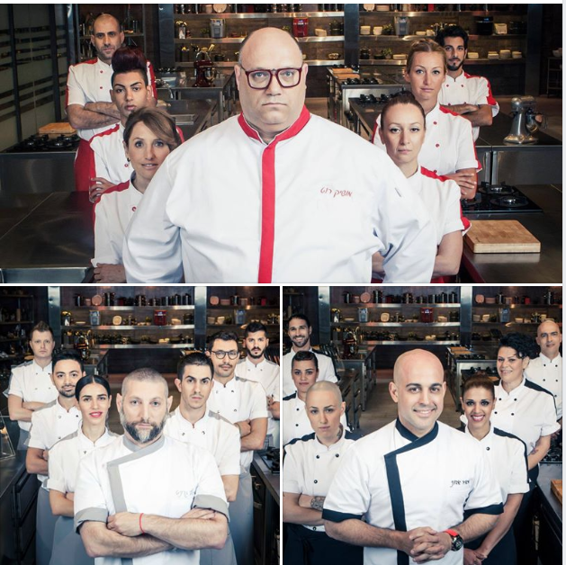
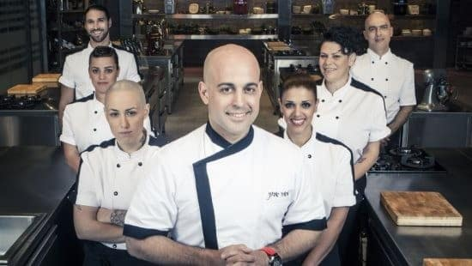


בניית צוותי עבודה
פריסה 3
(הפריסות שונות זו מזו במיקום תיבות הטקסט וגרפיקת הרקע,
ותוכלו לגוון ביניהן)
מאפייני הצוות
את השקופית הזו תוכלו לשכפל, על מנת ליצור שקופיות נוספות הזהות לה – אליהן תוכלו להכניס את התכנים.
כדי לשכפל אותה, לחצו עליה קליק ימיני בתפריט השקופיות בצד ובחרו
"שכפל שקופית" או "Duplicate Slide"
(מחקו ריבוע זה לאחר הקריאה)
אורך חיי הצוות – יש להגדיר אורך זמן לכל צוות על פי המטרה לשמה הוא הוקם.
הקצאת זמן מינימלית או מקסימלית או בהתאם למשימות או בהתאם לתקציב
Notes:
על פי זמנים – מטרת הפרויקט לדוגמא הכנת פעילות טקס סיום שנה , הפקת נשף סיום שנה , פורימון , תוכנית טלויזיה ,
על פי תקציבים – שיפוץ או בניית בית – יש תקציב לאדריכל , קבלן, נגר , מרצף , וכו' לאחר סיום התקציב והתשלומים להם – העבודה נפסקת (גם הבית הבית לא מושלם)
מתוך תמונה - https://www.facebook.com/reshet.tv/posts/10153430808270373/

Slide 13

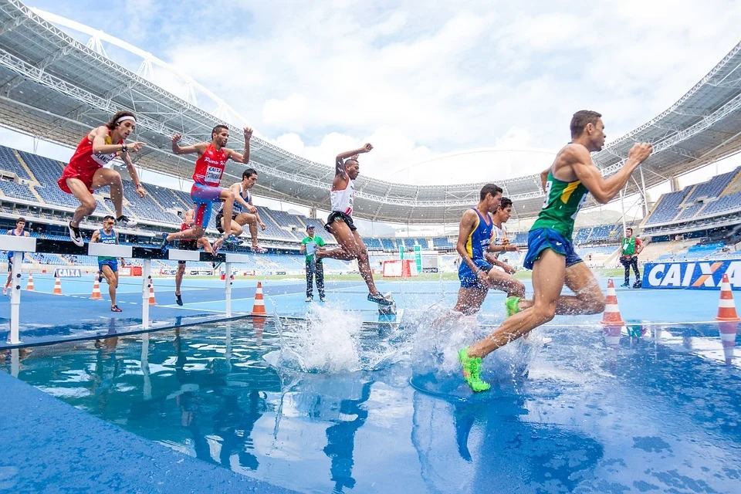
בניית צוותי עבודה
פריסה 3
(הפריסות שונות זו מזו במיקום תיבות הטקסט וגרפיקת הרקע,
ותוכלו לגוון ביניהן)
מאפייני הצוות
את השקופית הזו תוכלו לשכפל, על מנת ליצור שקופיות נוספות הזהות לה – אליהן תוכלו להכניס את התכנים.
כדי לשכפל אותה, לחצו עליה קליק ימיני בתפריט השקופיות בצד ובחרו
"שכפל שקופית" או "Duplicate Slide"
(מחקו ריבוע זה לאחר הקריאה)
אוטונומיה מסוימת – הנהלת הארגון מעניקה למנהל וחברי הצוות סמכות לנהל את עבודתם כפי שהם רואים לנכון, אך הם צריכים לפעול על פי הנורמות והחוקים של הארגון
Notes:
לדוגמא מועצת תלמידים – שרוצה לקדם פעילויות , עינין , אנג'נדות בבית הספר – האם קובעים מה הם רוצים , אך הם רוצים , מתי הם רוצים וצוות ההנהלה עקרונת לא מתערב להם – אם הם שומרים על הכללים ועומדים תחת הנחיות ומועדים שאושרו להם.
בנוסף לכן גם ספורטאים על המגרש- ברגע המשחק ברגע האמת הם אלה שבוחרים כיצד להתנהל .
תמומנה -https://sites.google.com/a/shaz1.tzafonet.org.il/nemanim/muezet?tmpl=%2Fsystem%2Fapp%2Ftemplates%2Fprint%2F&showPrintDialog=1
כאן זה 12 דקות בערך כולל הסרטו המלא של הכדורסל.

Slide 14
בניית צוותי עבודה
פריסה 3
(הפריסות שונות זו מזו במיקום תיבות הטקסט וגרפיקת הרקע,
ותוכלו לגוון ביניהן)
תהליכים בהתפתחות צוות עבודה
את השקופית הזו תוכלו לשכפל, על מנת ליצור שקופיות נוספות הזהות לה – אליהן תוכלו להכניס את התכנים.
כדי לשכפל אותה, לחצו עליה קליק ימיני בתפריט השקופיות בצד ובחרו
"שכפל שקופית" או "Duplicate Slide"
(מחקו ריבוע זה לאחר הקריאה)
בתוכנית הלימוד שלנו נציג שני מודלים להתפתחות צוות עבודה בתוך ארגון
  הראשון על פי טוקמן וג'נסן ב 4 שלבים
  השני על פי וסט ב 6 שלבים
Notes:
אני רק מציינת זאת כדי לעשות לתלמידים סדר – אני לא אציין את השמות של החוקרים כדי לא לבלבל

Slide 15
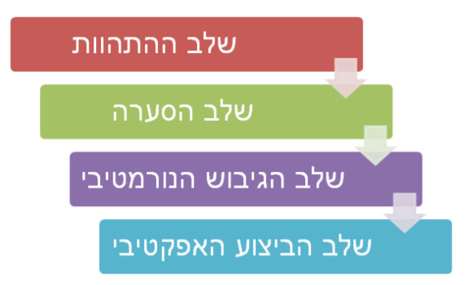
בניית צוותי עבודה
פריסה 3
(הפריסות שונות זו מזו במיקום תיבות הטקסט וגרפיקת הרקע,
ותוכלו לגוון ביניהן)
תהליכים בהתפתחות צוות עבודה
את השקופית הזו תוכלו לשכפל, על מנת ליצור שקופיות נוספות הזהות לה – אליהן תוכלו להכניס את התכנים.
כדי לשכפל אותה, לחצו עליה קליק ימיני בתפריט השקופיות בצד ובחרו
"שכפל שקופית" או "Duplicate Slide"
(מחקו ריבוע זה לאחר הקריאה)
מודל על פי טוקמן וג'נסן
צוות עבודה מתפתח ומתבגר בתהליך דינמי הכולל 4 שלבים
Notes:
אני רק מציינת זאת כדי לעשות לתלמידים סדר – אני לא אציין את השמות של החוקרים כדי לא לבלבל

Slide 16

בניית צוותי עבודה
פריסה 3
(הפריסות שונות זו מזו במיקום תיבות הטקסט וגרפיקת הרקע,
ותוכלו לגוון ביניהן)
תהליכים בהתפתחות צוות עבודה
את השקופית הזו תוכלו לשכפל, על מנת ליצור שקופיות נוספות הזהות לה – אליהן תוכלו להכניס את התכנים.
כדי לשכפל אותה, לחצו עליה קליק ימיני בתפריט השקופיות בצד ובחרו
"שכפל שקופית" או "Duplicate Slide"
(מחקו ריבוע זה לאחר הקריאה)
שלב ההתהוות – הוא שלב ההגדרה העצמית של הצוות בו נבחנים
הכישרונות, היכולות ויחסי הכוחות .
  הצוות מגדיר את המטרות המשותפות למשימות ושיטות עבודה מקובלות
  אחר כך הוא מבסס את תפקידו האישי של כל אחד מחברי הצוות ומיקומו
Notes:
שלב ההתהוות – הוא שלב ההגדרה העצמית של הצוות בו נבחנים
הכשרונות, היכולות ויחסי הכוחות של כל אחד מהעובדים בנפרד ועם חברי הצוות
התמונה הזאת – שימשה גם במצגת של כח סמכות והשפעה

Slide 17

בניית צוותי עבודה
פריסה 3
(הפריסות שונות זו מזו במיקום תיבות הטקסט וגרפיקת הרקע,
ותוכלו לגוון ביניהן)
תהליכים בהתפתחות צוות עבודה
שלב ההתהוות – הוא שלב ההגדרה העצמית של הצוות בו נבחנים
הכישרונות, היכולות ויחסי הכוחות .
  הצוות מגדיר את המטרות המשותפות למשימות ושיטות עבודה מקובלות
  אחר כך הוא מבסס את תפקידו האישי של כל אחד מחברי הצוות ומיקומו
את השקופית הזו תוכלו לשכפל, על מנת ליצור שקופיות נוספות הזהות לה – אליהן תוכלו להכניס את התכנים.
כדי לשכפל אותה, לחצו עליה קליק ימיני בתפריט השקופיות בצד ובחרו
"שכפל שקופית" או "Duplicate Slide"
(מחקו ריבוע זה לאחר הקריאה)
Notes:
13:00 בערך ואז
בואו ניקח למשל להקה או כותבת וזמרת שרוצה להצליח עם השירים שלה ואז מגיע מפיק על מנת לעזור לה להתפרסם
לקטע קצר מתוך ילדי בית העץ - https://www.youtube.com/watch?v=lixrmkEXvZg
החל מדקה 0:50 עד "אופק יסדר לכם את העיינינים " 3:02
ילדי בית העץ - https://www.youtube.com/watch?v=lixrmkEXvZg דקה 4:24 עד 5:22

Slide 18
בניית צוותי עבודה
פריסה 3
(הפריסות שונות זו מזו במיקום תיבות הטקסט וגרפיקת הרקע,
ותוכלו לגוון ביניהן)
תהליכים בהתפתחות צוות עבודה
שלב הסערה – העבודה המשותפת מעוררים וויכוחים, ניגודי אינטרסים,
עימותים לגבי שליטה והשפעה וכמובן תקציב.
את השקופית הזו תוכלו לשכפל, על מנת ליצור שקופיות נוספות הזהות לה – אליהן תוכלו להכניס את התכנים.
כדי לשכפל אותה, לחצו עליה קליק ימיני בתפריט השקופיות בצד ובחרו
"שכפל שקופית" או "Duplicate Slide"
(מחקו ריבוע זה לאחר הקריאה)
Notes:
המשך- האם אנשי הצוות רואים את המטרה המשותפת באותה צורה ? או מה היא הדרך הטובה ביותר להגיע למטרה הזאת ?
לקטע קצר מתוך ילדי בית העץ - https://www.youtube.com/watch?v=lixrmkEXvZg
אופציה נוספת דקה 4:24 עד 5:22 -עד "תנו למפיק שלכן לסדר את העיניים+ 2 שניות "
עוד סרטון -https://vimeo.com/372216093
בערך 17 דקות עד עכשיו
תמונה מופיעה גם במצגת חלק ב - https://stock.adobe.com/search?filters%5Bcontent_type%3Aphoto%5D=1&filters%5Bcontent_type%3Aillustration%5D=1&filters%5Bcontent_type%3Azip_vector%5D=1&filters%5Bcontent_type%3Avideo%5D=1&filters%5Bcontent_type%3Atemplate%5D=1&filters%5Bcontent_type%3A3d%5D=1&filters%5Bcontent_type%3Aimage%5D=1&k=Team+Conflict&order=relevance&safe_search=1&search_page=1&search_type=usertyped&acp=&aco=Team+Conflict&limit=100&get_facets=0&asset_id=314695870

Slide 19

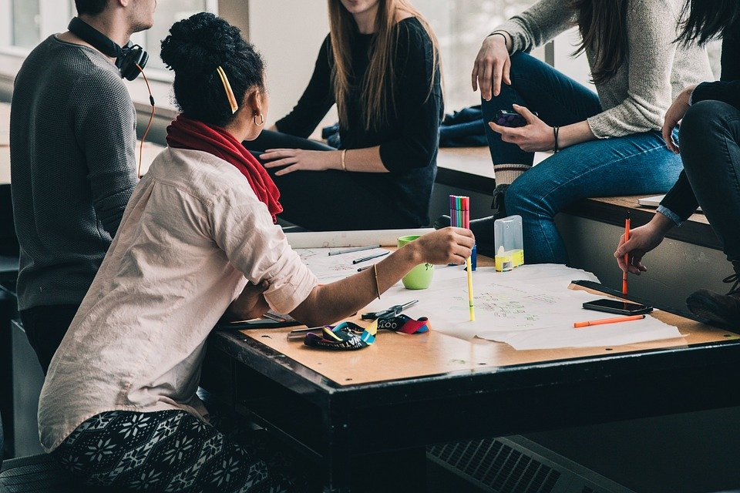
בניית צוותי עבודה
פריסה 3
(הפריסות שונות זו מזו במיקום תיבות הטקסט וגרפיקת הרקע,
ותוכלו לגוון ביניהן)
תהליכים בהתפתחות צוות עבודה
את השקופית הזו תוכלו לשכפל, על מנת ליצור שקופיות נוספות הזהות לה – אליהן תוכלו להכניס את התכנים.
כדי לשכפל אותה, לחצו עליה קליק ימיני בתפריט השקופיות בצד ובחרו
"שכפל שקופית" או "Duplicate Slide"
(מחקו ריבוע זה לאחר הקריאה)
שלב הגיבוש הנורמטיבי – מתחילות להווצר לכידות קבוצתית , תמיכה ועזרה הדדית. כך גם פוחתת ההתנגדות כלפי המנהל הממונה או \ ו בין החברי הצוות
Notes:
אני לא יודעת מאיפה התמונה – יש לי אותהממצגת אחרת

Slide 20
בניית צוותי עבודה
פריסה 3
(הפריסות שונות זו מזו במיקום תיבות הטקסט וגרפיקת הרקע,
ותוכלו לגוון ביניהן)
תהליכים בהתפתחות צוות עבודה
את השקופית הזו תוכלו לשכפל, על מנת ליצור שקופיות נוספות הזהות לה – אליהן תוכלו להכניס את התכנים.
כדי לשכפל אותה, לחצו עליה קליק ימיני בתפריט השקופיות בצד ובחרו
"שכפל שקופית" או "Duplicate Slide"
(מחקו ריבוע זה לאחר הקריאה)
הביצוע האפקטיבי - קבוצות אלו מתאפיינות ברמת תפוקה (מסוגלות) גבוהה וברמת שביעות רצון גבוהה.
כאשר קיימת בצוות מחויבות למשימה משותפת, מתקיימת הבנה לצרכיו וציפיותיו של היחיד בקבוצה .
Notes:
עד כאן בערך 19:00 אם שמתי את כל הסרטונים

Slide 21
בניית צוותי עבודה
פריסה 3
(הפריסות שונות זו מזו במיקום תיבות הטקסט וגרפיקת הרקע,
ותוכלו לגוון ביניהן)
תהליכים בהתפתחות צוות עבודה
את השקופית הזו תוכלו לשכפל, על מנת ליצור שקופיות נוספות הזהות לה – אליהן תוכלו להכניס את התכנים.
כדי לשכפל אותה, לחצו עליה קליק ימיני בתפריט השקופיות בצד ובחרו
"שכפל שקופית" או "Duplicate Slide"
(מחקו ריבוע זה לאחר הקריאה)
וסטWEST מציע מודל מעודכן ומותאם יותר לתקופתנו על פני ב 6 שלבים
Notes:
אני רק מציינת זאת כדי לעשות לתלמידים סדר – אני לא אציין את השמות של החוקרים כדי לא לבלבל

Slide 22

בניית צוותי עבודה
פריסה 3
(הפריסות שונות זו מזו במיקום תיבות הטקסט וגרפיקת הרקע,
ותוכלו לגוון ביניהן)
תהליכים בהתפתחות צוות עבודה
את השקופית הזו תוכלו לשכפל, על מנת ליצור שקופיות נוספות הזהות לה – אליהן תוכלו להכניס את התכנים.
כדי לשכפל אותה, לחצו עליה קליק ימיני בתפריט השקופיות בצד ובחרו
"שכפל שקופית" או "Duplicate Slide"
(מחקו ריבוע זה לאחר הקריאה)
החלטה על הקמת צוות עבודה – הנהלת הארגון צריכה להכיר בערכה של עבודת צוות ולהחליט מה לשנות בארגון על מנת לאפשר את הקמתם של צוותי עבודה.

Slide 23
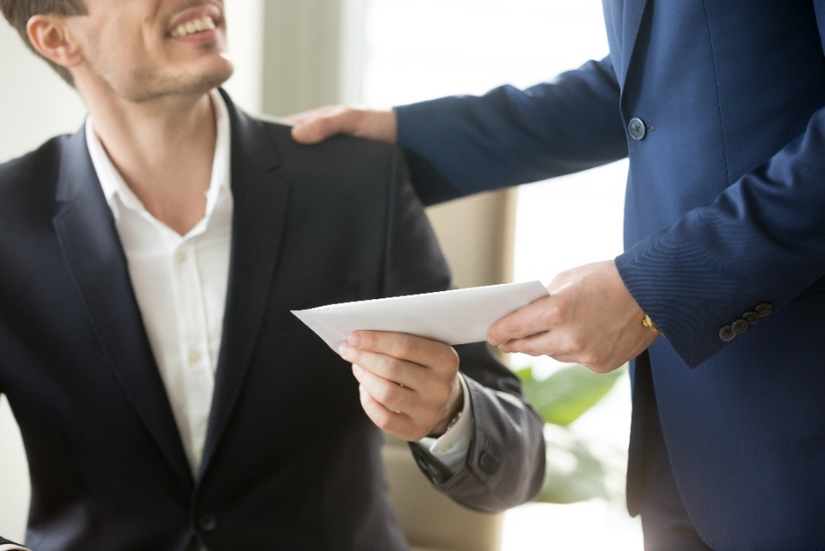
בניית צוותי עבודה
פריסה 3
(הפריסות שונות זו מזו במיקום תיבות הטקסט וגרפיקת הרקע,
ותוכלו לגוון ביניהן)
תהליכים בהתפתחות צוות עבודה
את השקופית הזו תוכלו לשכפל, על מנת ליצור שקופיות נוספות הזהות לה – אליהן תוכלו להכניס את התכנים.
כדי לשכפל אותה, לחצו עליה קליק ימיני בתפריט השקופיות בצד ובחרו
"שכפל שקופית" או "Duplicate Slide"
(מחקו ריבוע זה לאחר הקריאה)
פיתוח מערכות תמיכה – נדרשת בחינה של מערכות תמיכה בארגון הרלוונטיות לצוותי העבודה:
כוח אדם, תגמולים, תקשורת, הכשרת מנהלי צוותים וכו
Notes:
מערכות תמיכה - מה הכוונה , צריך שיהיה לצוותי העבודה – תשתיות תומכות כגון – צוות תמיכה טכנית של המחשוב , הדרכה על כלי העבודה שלהם "חפיפה" של אנשים מנוסים מהם
מחלקת משאבי אנוש שמנחה אותםודואגת לתנאם הסטוציאלים שלהם,
התמונה – שומשה במצגת כח והשפעה

Slide 24

בניית צוותי עבודה
פריסה 3
(הפריסות שונות זו מזו במיקום תיבות הטקסט וגרפיקת הרקע,
ותוכלו לגוון ביניהן)
תהליכים בהתפתחות צוות עבודה
את השקופית הזו תוכלו לשכפל, על מנת ליצור שקופיות נוספות הזהות לה – אליהן תוכלו להכניס את התכנים.
כדי לשכפל אותה, לחצו עליה קליק ימיני בתפריט השקופיות בצד ובחרו
"שכפל שקופית" או "Duplicate Slide"
(מחקו ריבוע זה לאחר הקריאה)
בחירת מנהיג וחברים לצוות – הארגון צריך לקבוע קריטריונים למיון חברים המתאימים להיכלל בצוות
מנהיג הצוות צריך להיות בעל הכשרה וידע בניהול צוותים
Notes:
מומולץ שהמנהל שלהם יעבור הדרכת מנהלים כדי לתקשר עם עובדיו טוב יותר - זה בהמשך לסביבה תומכת
התמונה – שומשה במצגת כח והשפעה
https://www.istockphoto.com/il/photo/business-people-analyzing-statistics-financial-concept-gm669853862-122438361?irgwc=1&esource=AFF_IS_IR_SP_FreeImages_246195_&asid=FreeImages&cid=IS&utm_medium=affiliate_SP&utm_source=FreeImages&utm_content=246195&clickid=VDJyd2RapxyOUk3wUx0Mo3ERUki1pOQcPyneW80

Slide 25

בניית צוותי עבודה
פריסה 3
(הפריסות שונות זו מזו במיקום תיבות הטקסט וגרפיקת הרקע,
ותוכלו לגוון ביניהן)
תהליכים בהתפתחות צוות עבודה
את השקופית הזו תוכלו לשכפל, על מנת ליצור שקופיות נוספות הזהות לה – אליהן תוכלו להכניס את התכנים.
כדי לשכפל אותה, לחצו עליה קליק ימיני בתפריט השקופיות בצד ובחרו
"שכפל שקופית" או "Duplicate Slide"
(מחקו ריבוע זה לאחר הקריאה)
פיתוח צוותים אפקטיבים – מחייב יכולת של תהליכי פיתוח צוות, הכוללים הגדרת מטרות , תפקידים , תהליכי תקשורת בצוות וקביעת דרכי קבלת החלטות
Notes:
]פיתוח הצוות – הכוונה להדרכה שלו , חפיפה שלו ,
תפקידים – מהם הסמכויות של כל אחד ואחד
תהליכי תקשורת בצוות – מי מדווח למי, מי אחראי על מי
סרטון - https://vimeo.com/372213373 אפשר להתחיל מ חצי דקה – היזם סטרטפיסט עם משלוש הזהב
אפשר גם דרך 1:54 של "זיקית" - יש שם מונחים שיהיו פחות מובנים לתלמידים

Slide 26
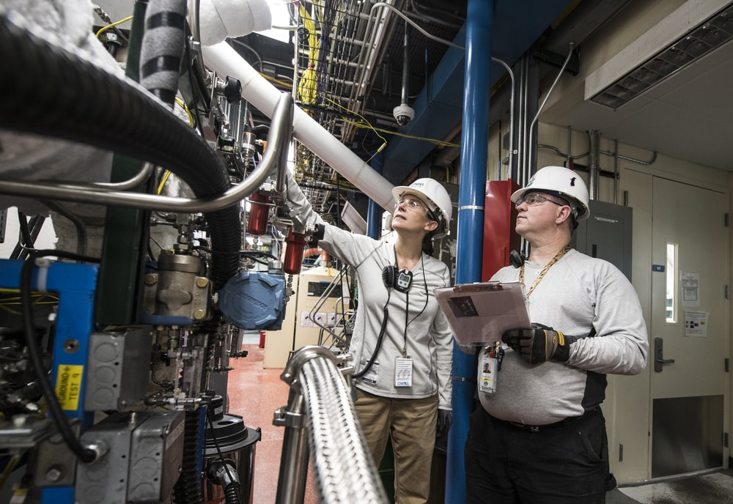
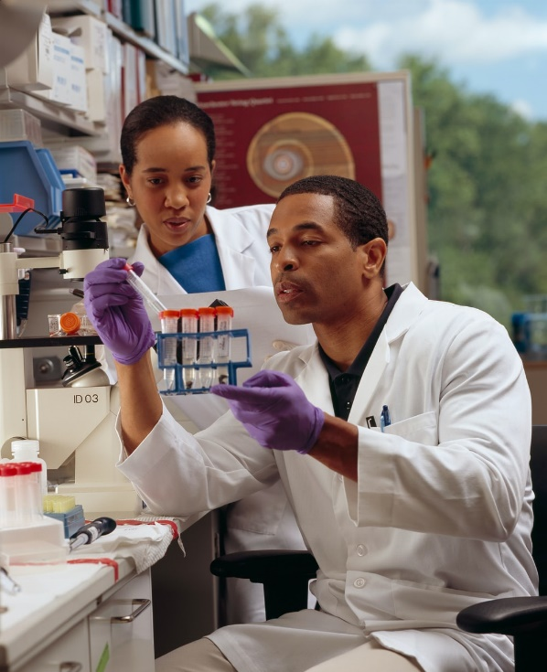
בניית צוותי עבודה
פריסה 3
(הפריסות שונות זו מזו במיקום תיבות הטקסט וגרפיקת הרקע,
ותוכלו לגוון ביניהן)
תהליכים בהתפתחות צוות עבודה
את השקופית הזו תוכלו לשכפל, על מנת ליצור שקופיות נוספות הזהות לה – אליהן תוכלו להכניס את התכנים.
כדי לשכפל אותה, לחצו עליה קליק ימיני בתפריט השקופיות בצד ובחרו
"שכפל שקופית" או "Duplicate Slide"
(מחקו ריבוע זה לאחר הקריאה)
בחינת מידת האפקטיביות של הצוות – יש צורך להחליט בצוות על קריטריונים להערכת עבודת הצוות וזיהוי השינויים הנדרשים לשיפורה.
מנהיגי הצוות חייבים לבחון ביצועים, חידושים, ואת מידת שביעות הרצון של חברי הצוות
Notes:
תמונה- https://unsplash.com/photos/i4ABHj811N0

Slide 27
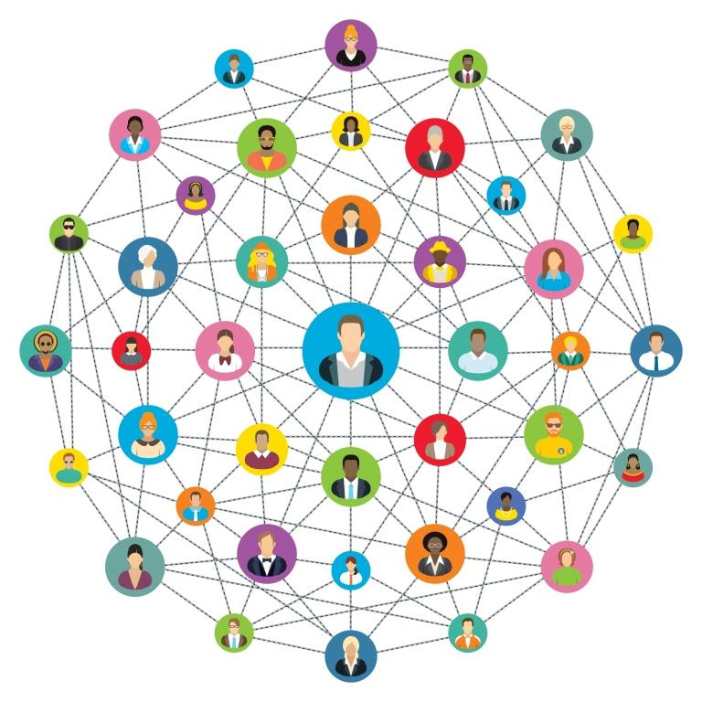
בניית צוותי עבודה
פריסה 3
(הפריסות שונות זו מזו במיקום תיבות הטקסט וגרפיקת הרקע,
ותוכלו לגוון ביניהן)
תהליכים בהתפתחות צוות עבודה
את השקופית הזו תוכלו לשכפל, על מנת ליצור שקופיות נוספות הזהות לה – אליהן תוכלו להכניס את התכנים.
כדי לשכפל אותה, לחצו עליה קליק ימיני בתפריט השקופיות בצד ובחרו
"שכפל שקופית" או "Duplicate Slide"
(מחקו ריבוע זה לאחר הקריאה)
הערכת עבודת הצוות – נעשת הערכה של תרומת צוותי העבודה ושל מידת האפקטיביות שלהם להצלחת הארגון
Notes:
כפי שאמרתי במאפיינים – עובדים זקוקים להתייחסויות , משובים על תוצר או השירות שהצוות נועד לבצעו - אם זה שיחות צוות פעם בשבוע ,
בבית ספר – יש שיחות חודשיות עם המחנכת , יש ערב הורים באמצע מחצית כדי לעדכן על המצב ויש עוד זמן לשפר עד לציוני התעודה
תמונה - https://www.shutterstock.com/image-photo/customer-experience-concept-happy-businessman-holding-714872176?id=714872176&irclickid=zzaUWUTG-xyORdZwUx0Mo3EUUkiy5ES8Pyn9Xk0&irgwc=1&utm_medium=Affiliate&utm_campaign=Elevated%20Logic%2C%20LLC&utm_source=426523&utm_term=STOCKSNAP_SEARCH-NORMAL_API
אני לא יודעת מאיפה התמונה של העיגול – היא ממצגת אחרת

Slide 28
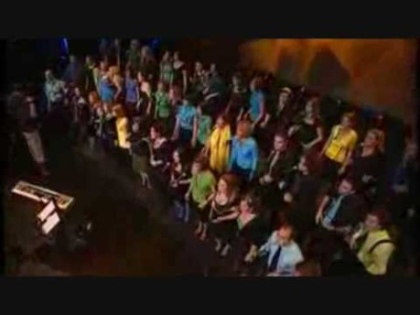
בניית צוותי עבודה
פריסה 3
(הפריסות שונות זו מזו במיקום תיבות הטקסט וגרפיקת הרקע,
ותוכלו לגוון ביניהן)
את השקופית הזו תוכלו לשכפל, על מנת ליצור שקופיות נוספות הזהות לה – אליהן תוכלו להכניס את התכנים.
כדי לשכפל אותה, לחצו עליה קליק ימיני בתפריט השקופיות בצד ובחרו
"שכפל שקופית" או "Duplicate Slide"
(מחקו ריבוע זה לאחר הקריאה)
:
Notes:
עד כאן בערך 22 דקות- 23 דקות לא כולל הסרטון הזה לפני ההפסקה
קישו לסרטון – עדיף על מסך מלא https://www.youtube.com/watch?v=WYlH9KhTY10&list=PLtF9yZzSdfBAdcTBfSQYZJLr6z4YCdSz5&index=3
ב 2:16 מתחילים לשיר
סה"כ הסרטון 6 דקות
הקדמה ל
גורמים המשפיעים
על אפקטיביות הצוות

Slide 29
הפסקה
Notes:
עד כאן בערך 22 דקות- 23 דקות לא כולל הסרטון של המקהלה לפני ההפסקה

Slide 30
בניית צוותי עבודה
פריסה 3
(הפריסות שונות זו מזו במיקום תיבות הטקסט וגרפיקת הרקע,
ותוכלו לגוון ביניהן)
הגורמים המשפיעים על אפקטיביות הצוות
את השקופית הזו תוכלו לשכפל, על מנת ליצור שקופיות נוספות הזהות לה – אליהן תוכלו להכניס את התכנים.
כדי לשכפל אותה, לחצו עליה קליק ימיני בתפריט השקופיות בצד ובחרו
"שכפל שקופית" או "Duplicate Slide"
(מחקו ריבוע זה לאחר הקריאה)
יש לנו שלוש קטגוריות של גורמים המשפיעים על איכותו עבודתו
של הצוות ועל מידת האפקטיביות שלו :
שילוב של הגורמים הללו יוצר מודל אחוד של
עבודת צוות אפקטיבי
תהליך העבודה
הרכב הקשר
גורמי הקשר
Notes:
1. כיצד יוצרים צוותים מועילים, המשיגים את הממטרה , מהם הגורמים המשפיעים על מידת המועילות של הצוות . ??
2. מהשקף

Slide 31
בניית צוותי עבודה
תהליך העבודה
הרכב הקשר
גורמי הקשר
פריסה 3
(הפריסות שונות זו מזו במיקום תיבות הטקסט וגרפיקת הרקע,
ותוכלו לגוון ביניהן)
הגורמים המשפיעים על אפקטיביות הצוות
את השקופית הזו תוכלו לשכפל, על מנת ליצור שקופיות נוספות הזהות לה – אליהן תוכלו להכניס את התכנים.
כדי לשכפל אותה, לחצו עליה קליק ימיני בתפריט השקופיות בצד ובחרו
"שכפל שקופית" או "Duplicate Slide"
(מחקו ריבוע זה לאחר הקריאה)
גורמי הקשר :
  לצוותי עבודה יש סיכוי טוב יותר להיות אפקטיבים ויצרנים טובים יותר ,
  אם הם מסתייעים ונעזרים בתשתיות בארגון :
  בהנהלה , ביחידות עבודה אחרות , באקלים ובתרבות הארגונית.
Notes:
בהנהלה , ביחידות עבודה אחרות , באקלים ובתרבות הארגונית – האם זה ארגון שמרגישים בו נוח לדבר , לשאול , להתלונן אפילו ? ! או שזה ארגון שמתחייס בצורה לא סלחנית כלפי עובדים "שלא בטוחים" או ששואלים ?

Slide 32

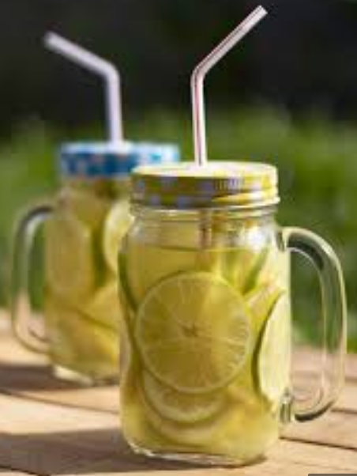
בניית צוותי עבודה
תהליך העבודה
הרכב הקשר
גורמי הקשר
פריסה 3
(הפריסות שונות זו מזו במיקום תיבות הטקסט וגרפיקת הרקע,
ותוכלו לגוון ביניהן)
הגורמים המשפיעים על אפקטיביות הצוות
את השקופית הזו תוכלו לשכפל, על מנת ליצור שקופיות נוספות הזהות לה – אליהן תוכלו להכניס את התכנים.
כדי לשכפל אותה, לחצו עליה קליק ימיני בתפריט השקופיות בצד ובחרו
"שכפל שקופית" או "Duplicate Slide"
(מחקו ריבוע זה לאחר הקריאה)
גורמי הקשר :
  1. משאבים מספיקים המשפיעים על היכולת של הצוות לבצע את עבודתו בצורה אפקטיבית ולהשיג את מטרותיו.
  תמיכה מהארגון כוללת מתן ציוד מתאים , מתן מידע, סיוע מנהלי וכו'
Notes:
אם הארגון מאפשר ותומך בנו ונותן לנו – ציוד , מקום, מידע והדרכה , סיוע נוכל לייצר מחומרי גלם את המוצר הסופי שאותו אנחנו צריכים ,
אם נצטרך לייצר הכל ללא תמיכה ייתן ונגיע לתוצאה פחותה או שלא יהיה תוצר
לימון -https://www.internet-mom.com/diy-fair-booth-ideas/

Slide 33
בניית צוותי עבודה
תהליך העבודה
הרכב הקשר
גורמי הקשר
פריסה 3
(הפריסות שונות זו מזו במיקום תיבות הטקסט וגרפיקת הרקע,
ותוכלו לגוון ביניהן)
הגורמים המשפיעים על אפקטיביות הצוות
את השקופית הזו תוכלו לשכפל, על מנת ליצור שקופיות נוספות הזהות לה – אליהן תוכלו להכניס את התכנים.
כדי לשכפל אותה, לחצו עליה קליק ימיני בתפריט השקופיות בצד ובחרו
"שכפל שקופית" או "Duplicate Slide"
(מחקו ריבוע זה לאחר הקריאה)
גורמי הקשר :
  2. מנהיגות ומבנה – המנהלים מגדירים את המטרות המצופות מכל עובד ועובד בצוות באופן ברור
  על מנת להבטיח חלוקה הוגנת בעומס וכדי למנוע סכסוכים על סמכויות

Slide 34
בניית צוותי עבודה
תהליך העבודה
הרכב הקשר
גורמי הקשר
פריסה 3
(הפריסות שונות זו מזו במיקום תיבות הטקסט וגרפיקת הרקע,
ותוכלו לגוון ביניהן)
הגורמים המשפיעים על אפקטיביות הצוות
את השקופית הזו תוכלו לשכפל, על מנת ליצור שקופיות נוספות הזהות לה – אליהן תוכלו להכניס את התכנים.
כדי לשכפל אותה, לחצו עליה קליק ימיני בתפריט השקופיות בצד ובחרו
"שכפל שקופית" או "Duplicate Slide"
(מחקו ריבוע זה לאחר הקריאה)
גורמי הקשר :
  3. אקלים של אמון – אמון מקל על שיתוף פעולה, מפחית את הצורך לפקח אחד על השני ומאפשר לקחת סיכונים
Notes:
להראות את הסרטון ללא מוזיקה תוך כדי הסבר שלי
עדיף מ 00:15 (נקודה מעל סימון ווליום)
קישור לסרטון - https://youtu.be/_5Eokd5TC5A

Slide 35

בניית צוותי עבודה
תהליך העבודה
הרכב הקשר
גורמי הקשר
פריסה 3
(הפריסות שונות זו מזו במיקום תיבות הטקסט וגרפיקת הרקע,
ותוכלו לגוון ביניהן)
הגורמים המשפיעים על אפקטיביות הצוות
את השקופית הזו תוכלו לשכפל, על מנת ליצור שקופיות נוספות הזהות לה – אליהן תוכלו להכניס את התכנים.
כדי לשכפל אותה, לחצו עליה קליק ימיני בתפריט השקופיות בצד ובחרו
"שכפל שקופית" או "Duplicate Slide"
(מחקו ריבוע זה לאחר הקריאה)
גורמי הקשר :
  4. הערכת ביצוע ומערכת תגמולים – על המנהל לבצע הערכה של תוצרי הצוות, לתת תמריצים וזאת כדי לחזק את רוח הצוות ולהוקיר על המאמץ שלהם .
Notes:
זה לא חייב להיות כסף –גם מילה טובה , גם אחריות נוספת וסמכות , קידום בעבודה וכו'
תמונה - https://www.shutterstock.com/image-photo/general-manager-presenting-envelope-premium-bonus-712765798?id=712765798&irclickid=zzaUWUTG-xyORdZwUx0Mo3EUUkiy5ay4Pyn9Xk0&irgwc=1&utm_medium=Affiliate&utm_campaign=Elevated%20Logic%2C%20LLC&utm_source=426523&utm_term=STOCKSNAP_SEARCH-NORMAL_API

Slide 36

בניית צוותי עבודה
תהליך העבודה
הרכב הקשר
גורמי הקשר
פריסה 3
(הפריסות שונות זו מזו במיקום תיבות הטקסט וגרפיקת הרקע,
ותוכלו לגוון ביניהן)
הגורמים המשפיעים על אפקטיביות הצוות
את השקופית הזו תוכלו לשכפל, על מנת ליצור שקופיות נוספות הזהות לה – אליהן תוכלו להכניס את התכנים.
כדי לשכפל אותה, לחצו עליה קליק ימיני בתפריט השקופיות בצד ובחרו
"שכפל שקופית" או "Duplicate Slide"
(מחקו ריבוע זה לאחר הקריאה)
הרכב הצוות
ההרכב החברתי הוא שילוב של היבטים סוציו – דמוגרפים, כמו :
גיל, התפלגות נשים מול גברים, רמת הניסיון והוותק בעבודה של כל אחד,
השאיפות של כל אחד וכו'
Notes:
מקור תמונה - https://stock.adobe.com/search?filters%5Bcontent_type%3Aphoto%5D=1&filters%5Bcontent_type%3Aillustration%5D=1&filters%5Bcontent_type%3Azip_vector%5D=1&filters%5Bcontent_type%3Avideo%5D=1&filters%5Bcontent_type%3Atemplate%5D=1&filters%5Bcontent_type%3A3d%5D=1&filters%5Bcontent_type%3Aimage%5D=1&k=team+business&order=relevance&safe_search=1&search_page=1&search_type=autosuggest&acp=1&aco=TEAM+&get_facets=0&asset_id=101170533

Slide 37


בניית צוותי עבודה
תהליך העבודה
הרכב הקשר
גורמי הקשר
פריסה 3
(הפריסות שונות זו מזו במיקום תיבות הטקסט וגרפיקת הרקע,
ותוכלו לגוון ביניהן)
הגורמים המשפיעים על אפקטיביות הצוות
את השקופית הזו תוכלו לשכפל, על מנת ליצור שקופיות נוספות הזהות לה – אליהן תוכלו להכניס את התכנים.
כדי לשכפל אותה, לחצו עליה קליק ימיני בתפריט השקופיות בצד ובחרו
"שכפל שקופית" או "Duplicate Slide"
(מחקו ריבוע זה לאחר הקריאה)
הרכב הצוות
1. מספר חברי הצוות – בין 2 ל 25 , כאשר המצב האידיאלי 5-9 .

Slide 38
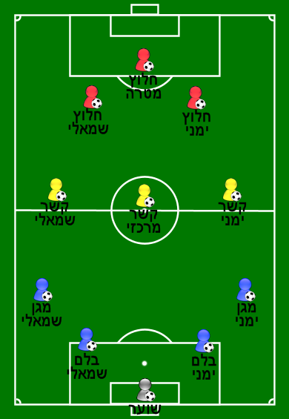
בניית צוותי עבודה
תהליך העבודה
הרכב הקשר
גורמי הקשר
פריסה 3
(הפריסות שונות זו מזו במיקום תיבות הטקסט וגרפיקת הרקע,
ותוכלו לגוון ביניהן)
הגורמים המשפיעים על אפקטיביות הצוות
את השקופית הזו תוכלו לשכפל, על מנת ליצור שקופיות נוספות הזהות לה – אליהן תוכלו להכניס את התכנים.
כדי לשכפל אותה, לחצו עליה קליק ימיני בתפריט השקופיות בצד ובחרו
"שכפל שקופית" או "Duplicate Slide"
(מחקו ריבוע זה לאחר הקריאה)
גורמים הקשורים להרכב הצוות
2. הקצאת תפקידים – יש לבצע חלוקת תפקידים נכונה בין חברי הצוות לביצוע משימות שונות על מנת להבטיח את ביצוען היעיל והאפקטיבי של משימות אלו
Notes:
תמונה - https://stock.adobe.com/search?filters%5Bcontent_type%3Aphoto%5D=1&filters%5Bcontent_type%3Aillustration%5D=1&filters%5Bcontent_type%3Azip_vector%5D=1&filters%5Bcontent_type%3Avideo%5D=1&filters%5Bcontent_type%3Atemplate%5D=1&filters%5Bcontent_type%3A3d%5D=1&filters%5Bcontent_type%3Aimage%5D=1&k=team+PEPOLE&order=relevance&safe_search=1&search_page=1&search_type=usertyped&acp=&aco=team+PEPOLE&limit=100&get_facets=0&asset_id=204549849
תמומנה - https://he.wikipedia.org/wiki/%D7%A7%D7%95%D7%91%D7%A5:Soc-4-3-3.png
תמונה - https://www.besame.co.il/%D7%9C%D7%94%D7%A7%D7%94-%D7%9C%D7%91%D7%A8-%D7%9E%D7%A6%D7%95%D7%95%D7%94-3/

Slide 39


בניית צוותי עבודה
תהליך העבודה
הרכב הקשר
גורמי הקשר
פריסה 3
(הפריסות שונות זו מזו במיקום תיבות הטקסט וגרפיקת הרקע,
ותוכלו לגוון ביניהן)
הגורמים המשפיעים על אפקטיביות הצוות
את השקופית הזו תוכלו לשכפל, על מנת ליצור שקופיות נוספות הזהות לה – אליהן תוכלו להכניס את התכנים.
כדי לשכפל אותה, לחצו עליה קליק ימיני בתפריט השקופיות בצד ובחרו
"שכפל שקופית" או "Duplicate Slide"
(מחקו ריבוע זה לאחר הקריאה)
הרכב הצוות
3. היכולת של חברי הצוות – ידע, מיומנות ויכולות של כל חבר צוות.
מיומנויות הנדרשות בצוות הן מומחיות טכנית, יכולות פתרון בעיות, הקשבה , מתן משוב , ניהול קונפליקטים ומיומנויות בן אישיות.
Notes:
תמונה - https://stock.adobe.com/search?filters%5Bcontent_type%3Aphoto%5D=1&filters%5Bcontent_type%3Aillustration%5D=1&filters%5Bcontent_type%3Azip_vector%5D=1&filters%5Bcontent_type%3Avideo%5D=1&filters%5Bcontent_type%3Atemplate%5D=1&filters%5Bcontent_type%3A3d%5D=1&filters%5Bcontent_type%3Aimage%5D=1&k=team+PEPOLE&order=relevance&safe_search=1&search_page=1&search_type=usertyped&acp=&aco=team+PEPOLE&limit=100&get_facets=0&asset_id=122756720

Slide 40

בניית צוותי עבודה
תהליך העבודה
הרכב הקשר
גורמי הקשר
פריסה 3
(הפריסות שונות זו מזו במיקום תיבות הטקסט וגרפיקת הרקע,
ותוכלו לגוון ביניהן)
הגורמים המשפיעים על אפקטיביות הצוות
את השקופית הזו תוכלו לשכפל, על מנת ליצור שקופיות נוספות הזהות לה – אליהן תוכלו להכניס את התכנים.
כדי לשכפל אותה, לחצו עליה קליק ימיני בתפריט השקופיות בצד ובחרו
"שכפל שקופית" או "Duplicate Slide"
(מחקו ריבוע זה לאחר הקריאה)
גורמים הקשורים להרכב הצוות
4. אישיות של חברי הצוות – תכונות האישיות של חברי הצוות משפיעות על התפקידים שהם ממלאים בצוות ועל הדרך שבה הצוות מתפקד :
- אנשים נחמדים
- אנשים מצפוניים
- אנשים מוחצנים
- אנשים בעלי פתיחות להתנסויות חדשות
Notes:
עד לפה 5 דקות ?
אז צריך להבין כמה לפרט על שקף זה
תמונה - https://www.shutterstock.com/image-photo/horizontal-shot-people-different-races-being-771941941

Slide 41

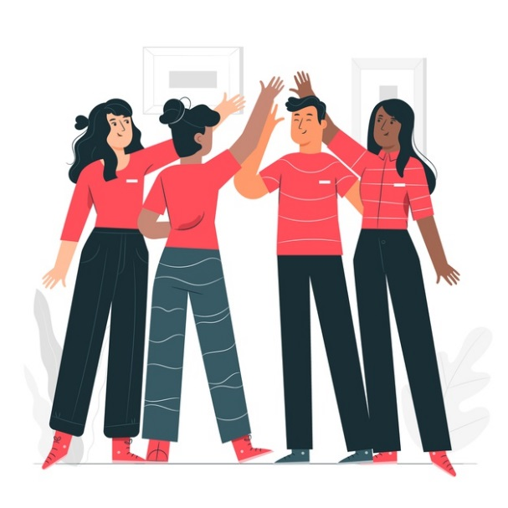
בניית צוותי עבודה
תהליך העבודה
הרכב הקשר
גורמי הקשר
פריסה 3
(הפריסות שונות זו מזו במיקום תיבות הטקסט וגרפיקת הרקע,
ותוכלו לגוון ביניהן)
הגורמים המשפיעים על אפקטיביות הצוות
את השקופית הזו תוכלו לשכפל, על מנת ליצור שקופיות נוספות הזהות לה – אליהן תוכלו להכניס את התכנים.
כדי לשכפל אותה, לחצו עליה קליק ימיני בתפריט השקופיות בצד ובחרו
"שכפל שקופית" או "Duplicate Slide"
(מחקו ריבוע זה לאחר הקריאה)
הרכב הצוות
5. המגוון האנושי – נבנה על בסיס מקצועי וככל שהצוות מגוון יותר בחינת תחומי ידע ומומחיות של חבריו כך הוא עשיר יותר בנקודות מבט ,ביכולת לשלבן יחד וגלות פתיחות לרעיונות חדשים.
Notes:
כאן 11 דקות בערך
תמונה- https://www.shutterstock.com/image-photo/group-doctors-isolated-white-176644028
תמונה - https://www.shutterstock.com/image-photo/top-view-successful-medical-doctors-discussing-582888754

Slide 42
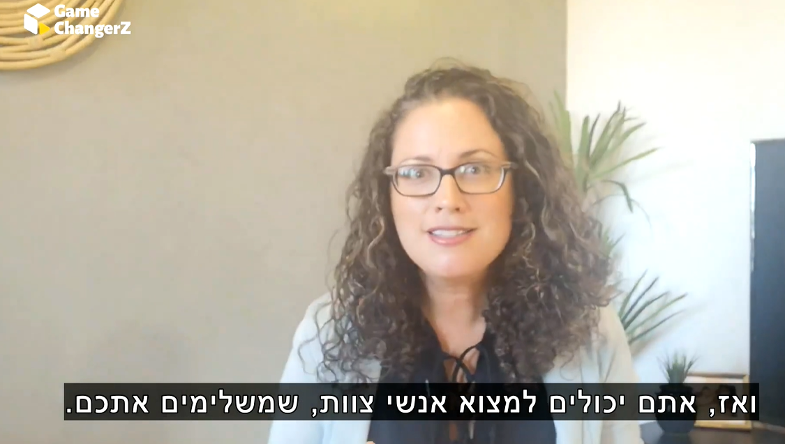
בניית צוותי עבודה
פריסה 3
(הפריסות שונות זו מזו במיקום תיבות הטקסט וגרפיקת הרקע,
ותוכלו לגוון ביניהן)
תהליכים בהתפתחות צוות עבודה
את השקופית הזו תוכלו לשכפל, על מנת ליצור שקופיות נוספות הזהות לה – אליהן תוכלו להכניס את התכנים.
כדי לשכפל אותה, לחצו עליה קליק ימיני בתפריט השקופיות בצד ובחרו
"שכפל שקופית" או "Duplicate Slide"
(מחקו ריבוע זה לאחר הקריאה)
Notes:
אני אראה 0:25 ועד 1:43 "לא רוצים למצוא את אלה שדומים לנו".
צריך לשים את הסרטון באופן מקומי מהקישור - https://vimeo.com/372213373
קרדיט : זהו סרטון מפלטפורמת GameChangerZ ללימוד יזמות שפותחה עי היזמת רויטל הנדלר.
ולהכניס את הפתיח לשידור
GameChangerZ=
כל הסרטון הוא 2:50 דקות
משולש הזהב אני אראה 0:25 ועד 1:43 "לא רוצים למצוא את אלה שדומים לנו".
ה סרטון אך נדע לפתור ריבים -https://vimeo.com/372216093
קרדיט : זהו סרטון מפלטפורמת GameChangerZ ללימוד יזמות שפותחה עי היזמת רויטל הנדלר.
ולהכניס את הפתיח לשידןר
GameChangerZ - קורס לימוד יזמות של רויטל הנדלר - איך בונים צוות טוב למיזם חדש? יעל ויזל עם סוד מספר 5

Slide 43

בניית צוותי עבודה
תהליך העבודה
הרכב הקשר
גורמי הקשר
פריסה 3
(הפריסות שונות זו מזו במיקום תיבות הטקסט וגרפיקת הרקע,
ותוכלו לגוון ביניהן)
הגורמים המשפיעים על אפקטיביות הצוות
את השקופית הזו תוכלו לשכפל, על מנת ליצור שקופיות נוספות הזהות לה – אליהן תוכלו להכניס את התכנים.
כדי לשכפל אותה, לחצו עליה קליק ימיני בתפריט השקופיות בצד ובחרו
"שכפל שקופית" או "Duplicate Slide"
(מחקו ריבוע זה לאחר הקריאה)
תהליך העבודה של הצוות
1. עבודה מעוררת סיפוק ורגשות חיובים – על המנהלים לוודא שחברי הצוות
שביעות רצון ותחושת תגמול מעצם שייכותם לצוות,
אם החברים לא נהנים לעבוד יחד הצוות לא יכול להפיק תוצרים "ולספק את
הסחורה"
Notes:
בערך 14 דקות
תמונה - https://stock.adobe.com/search?filters%5Bcontent_type%3Aphoto%5D=1&filters%5Bcontent_type%3Aillustration%5D=1&filters%5Bcontent_type%3Azip_vector%5D=1&filters%5Bcontent_type%3Avideo%5D=1&filters%5Bcontent_type%3Atemplate%5D=1&filters%5Bcontent_type%3A3d%5D=1&filters%5Bcontent_type%3Aimage%5D=1&k=bad+work&order=relevance&safe_search=1&search_page=1&search_type=usertyped&acp=&aco=bad+work&limit=100&get_facets=0&asset_id=303768661

Slide 44
בניית צוותי עבודה
תהליך העבודה
הרכב הקשר
גורמי הקשר
פריסה 3
(הפריסות שונות זו מזו במיקום תיבות הטקסט וגרפיקת הרקע,
ותוכלו לגוון ביניהן)
הגורמים המשפיעים על אפקטיביות הצוות
את השקופית הזו תוכלו לשכפל, על מנת ליצור שקופיות נוספות הזהות לה – אליהן תוכלו להכניס את התכנים.
כדי לשכפל אותה, לחצו עליה קליק ימיני בתפריט השקופיות בצד ובחרו
"שכפל שקופית" או "Duplicate Slide"
(מחקו ריבוע זה לאחר הקריאה)
תהליך העבודה של הצוות
2. איסוף נתונים – גישה לנתונים מאפשרת לצוות לגבש מטרות ויעדים אופרטיבים,
עליהם להקפיד על יחסי עבודה תקינים בניהם וגם שיהיו להם מיומנויות
מתאימות לשיתוף פעולה עם צוותי עבודה אחרים
Notes:
תחשבו שיש עובדים שיודעים משהוא על לקוח גדול של החברה והוא לא משתף את חבריו ואז הם עלולים להציג לו דברים שהוא לא אוהב או לא מעריך או בעלות גבוה או נמוכה יותר והכי חשוב לפספס עסקה ,
,תמונה - https://stock.adobe.com/search?filters%5Bcontent_type%3Aphoto%5D=1&filters%5Bcontent_type%3Aillustration%5D=1&filters%5Bcontent_type%3Azip_vector%5D=1&filters%5Bcontent_type%3Avideo%5D=1&filters%5Bcontent_type%3Atemplate%5D=1&filters%5Bcontent_type%3A3d%5D=1&filters%5Bcontent_type%3Aimage%5D=1&k=bad+work&order=relevance&safe_search=1&search_page=1&search_type=usertyped&acp=&aco=bad+work&limit=100&get_facets=0&asset_id=303768661

Slide 45
בניית צוותי עבודה
תהליך העבודה
הרכב הקשר
גורמי הקשר
פריסה 3
(הפריסות שונות זו מזו במיקום תיבות הטקסט וגרפיקת הרקע,
ותוכלו לגוון ביניהן)
הגורמים המשפיעים על אפקטיביות הצוות
את השקופית הזו תוכלו לשכפל, על מנת ליצור שקופיות נוספות הזהות לה – אליהן תוכלו להכניס את התכנים.
כדי לשכפל אותה, לחצו עליה קליק ימיני בתפריט השקופיות בצד ובחרו
"שכפל שקופית" או "Duplicate Slide"
(מחקו ריבוע זה לאחר הקריאה)
תהליך העבודה של הצוות
3. תקשורת הוגנת- לצוותי עבודה יש יכולת רבה ללמוד אחד מהשני משום
שהם מהווים יחידות פעולה , הם צריכים להתגבר על מה שמונע מהם
לתקשר בצורה טובה והוגנת אחד כלפי השני
Notes:
,תמונה - משקף אחר במצגת זאת

Slide 46
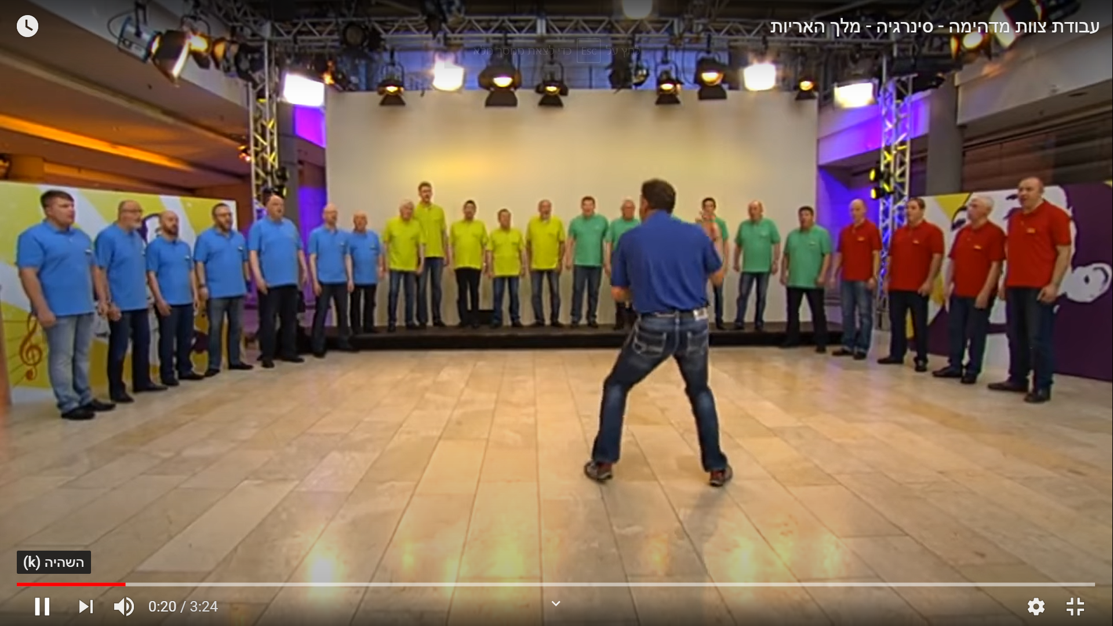
בניית צוותי עבודה
תהליך העבודה
הרכב הקשר
גורמי הקשר
פריסה 3
(הפריסות שונות זו מזו במיקום תיבות הטקסט וגרפיקת הרקע,
ותוכלו לגוון ביניהן)
הגורמים המשפיעים על אפקטיביות הצוות
את השקופית הזו תוכלו לשכפל, על מנת ליצור שקופיות נוספות הזהות לה – אליהן תוכלו להכניס את התכנים.
כדי לשכפל אותה, לחצו עליה קליק ימיני בתפריט השקופיות בצד ובחרו
"שכפל שקופית" או "Duplicate Slide"
(מחקו ריבוע זה לאחר הקריאה)
תהליך העבודה של הצוות
4. לכידות הצוות (הרמוניה) – תהליך שבו צומחת תחושה של "אנחנו"
המחברת בין אנשים. החברים בקבוצה מלוכדים, זקוקים זה לזה , שבעי רצון
ונהנים אחד מהשני.
Notes:
בשקף זה – יש תמונת סרטון ,
הסרטון עצמו עוד 2 שקפים

Slide 47
משימה
תהליך העבודה
הרכב הקשר
גורמי הקשר
פריסה 3
(הפריסות שונות זו מזו במיקום תיבות הטקסט וגרפיקת הרקע,
ותוכלו לגוון ביניהן)
משימה בנושא הגורמים המשפיעים על אפקטיביות הצוות
את השקופית הזו תוכלו לשכפל, על מנת ליצור שקופיות נוספות הזהות לה – אליהן תוכלו להכניס את התכנים.
כדי לשכפל אותה, לחצו עליה קליק ימיני בתפריט השקופיות בצד ובחרו
"שכפל שקופית" או "Duplicate Slide"
(מחקו ריבוע זה לאחר הקריאה)
חישבו על העבודה שעליכם לבנות ולכתוב לטובת הערכה חלופית שאתם עושים,
תבחנו את חברי הצוות : מי עושה מה בעבודה, מה החוזקות של כל אחד.
הגדירו וכתבו בדף מסודר וברור :
  אילו משימות מתאימות לך ואילו לחבר\ת הצוות שלך (לדוגמא מי טוב בחיפוש באינטרנט , מי טוב בכתיבה יישומית, מי מבין יותר במקצוע הנלמד ומי לעצב את התוצר.
  רשמו מה כל אחד יכול לעשות על מנת להפיק תוצר ועבודת הגשה הטובה יותר !
אם עדין לא התחלקתם לזוגות\ צוותים – חישבו מי בכיתה יכול להתאים לי יותר
ניתן לעשות את אותו הדבר בהכנת פעילות במועצת תלמידים או בתנועת הנוער
Notes:
חישבו על – חבריכם לצוות בעבודה של הערכה חלופית 30% בכל מקצוע,
על WORD או גוגל DOC
– חישבו מי בכיתה יכול להתאים לי יותר - זה לא בהכרח החבר הכי טוב שלי!
תמונה - https://stock.adobe.com/search?filters%5Bcontent_type%3Aphoto%5D=1&filters%5Bcontent_type%3Aillustration%5D=1&filters%5Bcontent_type%3Azip_vector%5D=1&filters%5Bcontent_type%3Avideo%5D=1&filters%5Bcontent_type%3Atemplate%5D=1&filters%5Bcontent_type%3A3d%5D=1&filters%5Bcontent_type%3Aimage%5D=1&k=team+work+&order=relevance&safe_search=1&search_page=1&search_type=usertyped&acp=&aco=team+work+&limit=100&get_facets=0&asset_id=316153772

Slide 48
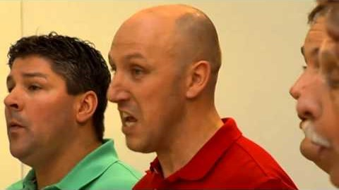
קטע לסיום - אפקטיביות הצוות
פריסה 3
(הפריסות שונות זו מזו במיקום תיבות הטקסט וגרפיקת הרקע,
ותוכלו לגוון ביניהן)
את השקופית הזו תוכלו לשכפל, על מנת ליצור שקופיות נוספות הזהות לה – אליהן תוכלו להכניס את התכנים.
כדי לשכפל אותה, לחצו עליה קליק ימיני בתפריט השקופיות בצד ובחרו
"שכפל שקופית" או "Duplicate Slide"
(מחקו ריבוע זה לאחר הקריאה)
.
זהו גודל החלון בו יוצג הוידאו שלכם בצד ימין למטה – נסו לא לשים מידע חשוב בחלק זה של השקופית
(לכל אורך המצגת)
(תוכלו למחוק ריבוע זה לאחר הקריאה)
Notes:
להראות עד מקסימום אורך השידור
סרטון - https://www.youtube.com/watch?v=Ojp7jLcb6eY

Slide 49

שקופית זו היא חובה
שימוש ביצירות מוגנות בזכויות יוצרים ואיתור בעלי זכויות
השימוש ביצירות במהלך שידור זה נעשה לפי סעיף 27א לחוק זכות יוצרים, תשס"ח-2007. אם הינך בעל הזכויות באחת היצירות, באפשרותך לבקש מאיתנו לחדול מהשימוש ביצירה, זאת באמצעות פנייה לדוא"ל rights@education.gov.il

